Slide 1
ファイナンス入門 第２回
金融の基本（１）
Ⅰ 金利
Ⅱ 金融市場
Ⅲ 金融政策

Slide 2
Ⅰ金利
１．金利とは
預金
預金
個人
企業
元本に対する利子の比率（％）＝利子率（金利）
ほとんどの場合、利子率は1年間を基準（年利）に計算される
（例）100万円の預金をして1年後に5万円の利子が付く場合
は５％
元金＋利子
元金＋利子
銀行
借金
元金＋利子
２．単利と複利
【単利：当初預けた元本のみに利息が付く】
【複利：元本に利息を組み入れその合計に利息が付く】
100万円を金利５％で単利で運用したケース
100万円を金利５％で複利で運用したケース
 | 元本 | 利息 | 運用計
1年後 | 100 | 5 | 105
2年後 | 100 | 5 | 110
3年後 | 100 | 5 | 115
4年後 | 100 | 5 | 120
5年後 | 100 | 5 | 125
10年後 | 100 | 5 | 150
30年後 | 100 | 5 | 250
n | 元本 | 利息 | 運用計
1年後 | 100 | 5 | 105
2年後 | 105 | 5.25 | 110.25
3年後 | 110.25 | 5.51 | 115.76
4年後 | 115.76 | 5.79 | 121.55
5年後 | 121.55 | 6.08 | 127.63
10年後 | 155.13 | 7.76 | 162.89
30年後 | 411.61 | 20.58 | 432.19
ｎ年後
100×(1+0.05n)
ｎ年後
100×(1+0.05)^{ｎ}

Slide 3
3．名目金利と実質金利
・経済学では実質とは“物価変動の影響を除いた”という意味
賃金の例で考えると、手取りの月給（名目賃金）が据え置きの場合でも物価が上昇すれば、実際に変えるモノや
サービスの量は減少する。→賃金の実質的な値打ち（実質賃金）は低下する
実質賃金＝名目賃金ー物価上昇による目減り分
・金利に当てはめると
実質金利＝名目金利（銀行等で普段目にする金利）－物価上昇率（インフレ率）
・中央銀行の金融政策や企業経営（投資判断等）では、実質金利が重要
金利を０％に引き下げても、デフレで物価が５％低下している場合は実質金利は５％と高止まりし、景気刺激
効果は薄れる
4．金利の決定要因
(1)景気動向やインフレ率等のマクロ経済要因
景気の上昇
企業や家計での資金需要の高まり
金利の上昇
物価の上昇
預金や貸し出しの実質的価値の減少
（インフレ）
インフレ抑制のため中央銀行は政策金利
を引き上げ
(2)信用リスク（Credit Risk）
資金の借り手や預け先が破綻して、元本や金利が受け取れなくなるリスクのこと
信用リスクが大きいほど高い金利が要求され、その割増部分をリスクプレミアムという
ハイリスク・ハイリターン：ファイナンス理論の最も基本的な原則

Slide 4
(3)期間
一般的には期間（融資期間等）が長くなるほど金利は高くなる
長期金利
（期間1年以上の金利）
>
短期金利
（期間1年未満の金利）
1年後の返済より10年後の返済の方がリスクが
高い
５．イールドカーブ
イールドカーブ（利回り曲線）とは縦軸に金利、横軸に期間をとったもの
金利
金利
期間
期間
順イールド
逆イールド
・景気拡大期
・市場関係者は将来の金利の上昇
を予想
・景気後退期
・市場関係者は将来の金利の低下
を予想

Slide 5
Ⅱ金融市場
１．金融市場の概要
(1)金利の決まり方
①貸し手（銀行等）と借り手（企業、個人等）の相対交渉で決まる
②多数の投資家が参加する市場（金融市場）において市場の需給等を反映して決まる→市場金利
(2)日本の主な金融市場と規模
市場 |  | 市場規模・残高（2023年4月末)
長期金融 市場 （証券市場） | 債券市場 | 民間債（普通社債等） | 86兆9,468億円
 |  | 公共債（国債、地方債等） | 1,258兆5,519億円
 | 株式市場 | 時価総額（東証全銘柄） | 761兆2,806億円
短期金融 市場 | インターバンク市場 | 無担保コール市場 | 17兆7458億円
 |  | 有担保コール市場 | 3,581億円
 | オープン市場 | 公社債現先市場 | 219兆1,515億円
 |  | 公社債賃借市場 | 79兆6,167億円
 |  | CD市場 | 34兆3,464億円
 |  | CP市場 | 24兆2,596億円
 |  | 国庫短期証券市場 | 150兆9,969億円
 |  | 東京オフショア市場 | 99兆5,757億円
①コール市場
金融機関が短期の資金繰りを調整する市場、特に無担保コール
翌日物金利はその中心で金融政策の指標金利
②公社債現先市場
一定の期間後に一定の価格で債券を買い戻す（売り戻す）条件
をつけて売買する取引
（例）債券を1か月後に101円で買い戻すことを条件に100円で売却
＝債券を担保に出して100円を借りて、1か月後に元本100円と
金利1円を支払う
③公社債賃借市場
債券を賃借して、その賃借料をやり取りする
④CD（譲渡性預金）
第3者に譲渡可能な大口の定期預金
⑤CP（コマーシャルペーパー）
企業等が発行する短期の有価証券
⑥国庫短期証券
国が一時的な資金繰りのために発行する短期の債券
⑦東京オフショア市場
国内金融市場とは別に、規制・税制面で優遇されている国際市場
海外から調達した資金を海外へ貸す「外―外取引」が原則
（注）インターバンク市場は他に手形市場があるが、年々市場規模は減少している
出所：債券市場、公社債現先・賃貸市場は「日本証券業協会」、CP市場は「証券保管振替機構」
東京オフショア市場は「財務省」、その他は「日本銀行」の各HPより

Slide 6
２．金融機関の役割
(1)資金の仲介機能
資金の余剰主体から資金不足主体への資金の流れを仲介する
経済部門別の金融資産・負債残高、資金過不足（残高は2022年12月末 資金過不足は2021年度速報値）
 | 家計 （含 自営業） | 民間企業 （除 金融機関） | 政府 (含 自治体等）
金融資産 | 2,023 | 1,302 | 720
金融負債 | 379 | 1,845 | 1,407
資金過不足 | 31 | 8 | ▲34
（単位:兆円）
出典：日本銀行「資金循環統計」
間接金融と直接金融
①間接金融
②直接金融
銀行等
証券会社等
預金
貸出
購入を勧誘
発行のアレンジ等
資金
預金者
企業
投資家
企業
社債、株式
（企業の信用リスクは銀行がとる）
（企業の信用リスクは投資家が直接とる）

Slide 7
(2)決済手段の提供と信用創造
現在の主要な決済手段である預金通貨（普通預金、当座預金）の提供
銀行による預金増加のプロセス
準備金
10万円
＊
準備金
9万円
準備金
8.1万円
＊預金準備率を10%と仮定
Aさん
B銀行
E銀行
H銀行
貸付
81万円
貸付
72.9万円
預金100万円
貸付
90万円
預金90万円
預金81万円
Ｃ企業
支払
D企業
F企業
支払
G企業
I企業
支払い
・・・・
90万円
81万円
72.9万円
当初の100万円から
誘発された預金の合計
＝100＋90＋81＋・・・・
無限等比級数の和
S＝a+ar+ar²＋ar³+・・・・・＝a/1ーr （0<r<1）
上記の例では、当初の100万円の預金から10倍の1,000万円（100/［1ー0.9］）の預金が生み出される
このプロセスを銀行による信用創造といい、この倍数を信用乗数という
出典：家森信善 「金融論」に筆者加筆

Slide 8
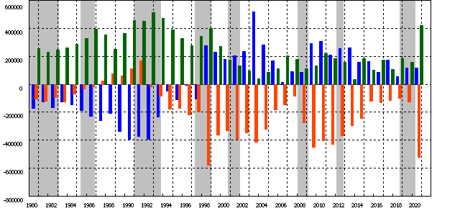
３．金融システム
（１）日本の資金循環（年度別資金過不足、フロー）
億円
（年度）
:企業
:家計
：政府
90年代後半以降、資金の出し手は家計と企業、借り手は政府という図式に
出所：日本銀行 資金循環統計

Slide 9

（２） 家計の金融資産構成（2022年3月末）
債券 1%
投資信託 5%
その他 3%
現預金 54%
株式等 10%
保険・年金等 27%
債券 3%
その他 2%
現預金 14%
投資信託 13%
株式等 40%
保険・年金等 29%
（３）金融機関業態別シェア（2022年3月末）
日本：間接金融中心
その他
1,117
(27%)
銀行 26
(21%)
銀行 2,282
(56%)
その他 59
(47%)
アメリカ：直接金融中心
保険 696
(17%)
出所：日本銀行「資金循環の日米欧比較」

Slide 10
４．日本の金融機関の種類
都市銀行
地方銀行
第二地方銀行、ネット銀行
普通銀行
預金取扱
金融機関
信託金融機関
信託銀行
（中央機関）
組織金融機関
信用金庫
信用組合
農業協同組合 他
信金中央金庫
全国信用協同組合連合会
農林中央金庫
民営化金融機関
ゆうちょ銀行
かんぽ生命保険
日本政策投資銀行
商工組合中央金庫
民間金融機関
証券関連
証券会社
投資信託会社
投資顧問会社 他
非預金取扱
金融機関
保険関連
生命保険会社
損害保険会社 他
消費者金融会社
クレジットカード会社
リース会社 他
ノンバンク
国際協力銀行
日本政策金融公庫
住宅金融支援機構 他
公的金融機関
中央銀行
日本銀行
出典：日本経済新聞社「金融入門」より筆者加筆

Slide 11
Ⅲ金融政策
1.金融政策とは
中央銀行が貨幣量（マネーストック）や金利を調整することによって経済に影響を与えること
目的：日銀法第2条 「物価の安定を図ることを通じて、国民経済の健全な発展に資すること・・」
財政政策：政府が財政支出（公共事業の実施等）や税制（減税等）を調節することで経済に影響を与えること
２.マネーストックとは
(1)定義
「一般法人、個人、地方公共団体などの通貨保有主体が保有する現金通貨や預金通貨の残高」（日銀HPより）
(2)４つの指標３
M1 ＝現金通貨（日本銀行券、補助硬貨）＋預金通貨（普通預金、当座預金等の要求払預金）
M3 ＝M1 ＋準通貨（定期預金、外貨預金等）＋CD（譲渡性預金）
M2 ＝M3からゆうちょ銀行、農協、漁協、信用組合などの分を除いたもの
広義流動性＝M3＋金銭信託・投資信託＋金融債＋金融機関発行CP・普通社債＋国債＋外債
(3)残高 （2023年5月末）
（単位：兆円）
出典：日本銀行 「マネーストック速報 （2023年6月）」

Slide 12
３．高度成長期以降の経済状況と金融政策
 | 時代の特徴 | 主な出来事 | 実質 成長率 | 物価 上昇率 | 金融政策の 主要課題
1960-1972 | 高度成長 | 資本自由化、OECD加盟 | 9.8% | 5.8% | 対外バランスの維持
1973-1975 | 狂乱物価 | 第1次石油危機、変動相場制 | 3.3% | 13.5% | 物価安定
1976-1986 | 安定成長 | プラザ合意、日米貿易摩擦 | 3.8% | 3.8% | 円高不況、内需拡大
1987-1991 | バブル経済 | 消費税導入、国鉄民営化 | 4.8% | 1.6% | 資産価格の抑制
1992-2002 | 平成不況 | 山一ショック、公的資本注入 | 1.0% | ▲0.3% | 金融システム危機への対応
2003-2007 | 実感なき景気回復 | 郵政民営化、政策金融改革 | 1.7% | ▲1.1% | デフレ脱却
2008-2012 | 国際金融危機 | リーマンショック | ▲0.2% | ▲1.2% | 金融システム危機への対応
2013-2020 | アベノミクス | 英のEU離脱、コロナ禍 | 0.3% | 0.8% | デフレ脱却、異次元の金融緩和
2021～ | 新しい資本主義 | 米中対立、ウクライナ紛争 | 2.0% | 1.2% | 物価対策、金融政策の正常化
出典：家森信善「金融論」に筆者加筆

Slide 13
4．金融政策の手段
(1)伝統的金融政策
〔公開市場操作のメカニズム〕
国債など
日銀
民間銀行
資金
インターバンク
市場
売りオペレーション：
【金融引締】
資金
【保有資金量の減少】
【資金需要増加】
金利上昇
国債など
買いオペレーション：
日銀
民間銀行
資金
インターバンク
市場
【金融緩和】
資金
【保有資金量の増加】
【資金需要減少】
金利低下
日銀は公開市場操作を通じてインターバンク市場での資金の需給を調整し、取引金利（具体的には
無担保コール翌日物金利）が目標水準に落ち着くように誘導する
(2)非伝統的金融政策
現在の日本のようにデフレ環境が長引き、金利が限界水準まで下がってしまった場合の新しい政策手段
①量的金融緩和政策
・2001年3月に世界の中央銀行の中で日銀が初めて導入
・誘導目標を無担保翌日物金利から日銀当座預金に変更し、マネタリーベース（日銀が民間に供給する通貨）
の量を直接増やす
マネタリーベース＝民間銀行が日銀に預けている日銀当座預金＋現金通貨
1999年3月に翌日物金利が0%まで低下、ゼロ金利政策の始まり

Slide 14
大量の国債等の購入
民間銀行
（日銀当座預金）
法定準備金額を上回る過剰準備が増えるため
民間銀行は無利子の日銀当座預金に資金を寝かし
ておくよりは、貸出や市場での資金運用を積極化
させる
日銀
大量の資金
現金通貨
マネタリーベースの増加
マネーストックの増加
②マイナス金利政策
・2016年2月から日銀は民間銀行の日銀当座預金のうち過剰準備部分にマイナス0.1%の金利を適用（民間銀行が
日銀に0.1%の金利を支払う）
・副作用としては、銀行の収益圧迫要因ともなり、導入当初は銀行株が急落した。
③フォワード・ガイダンス
・中央銀行が将来の金融政策の方向性を前もって表明すること
・具体的には、政策金利を据え置く期間を示唆したり、政策変更の条件（物価や雇用などの指標）を明示すること
で市場参加者の予想や期待に働きかけ、金融政策の効果を高めることができる。

Slide 15
（参考１） 期待理論によるイールドカーブの説明
１．期待理論とは
資金を長期債で運用しても、同じ期間、短期債をつないで運用しても最終的な収益（期待値）は等しいはずで
ある
２．具体例
(1)順イールドのケース（右上がり：今後、金利が上昇すると予想されているケース）
【前提】
①運用資金は1000万円、運用期間は2年
②運用開始時点の1年物の国債金利が5%、1年後の同じ国債の1年物の金利が6%と予測されている
1年物の国債を買い替えて運用した場合、2年後の収益は1,000×1.05×1.06＝1,113 11.3%収益率
2年物の国債（単純化のため金利は2年後に支払われる）の金利（1年表示）は5.65%（11.3÷2）でなければ
両者の収益は等しくならない 1年物：5%、2年物：5.65% 右上がり
(2)逆イールドのケース（右下がり：今後、金利が低下すると予想されているケース）
【前提】
①運用資金は1000万円、運用期間は2年
②運用開始時点の1年物の国債金利が5%、1年後の同じ国債の1年物の金利が4%と予測されている
1年物の国債を買い替えて運用した場合、2年後の収益は1,000×1.05×1.04＝1,092 9.2%収益率
2年物の国債（単純化のため金利は2年後に支払われる）の金利（1年表示）は4.60%（9.2÷2）でなければ
両者の収益は等しくならない 1年物：5%、2年物：4.6% 右下がり

Slide 16
（参考 2） イールドカーブコントロール
１．基本前提
短期金利：中央銀行の金融政策に大きく左右される
長期金利：長期金融市場（資本市場）参加者の経済、金融情勢の見通し等が強く反映される
従来、日銀は短期金利をコントロールすることで、間接的に長期金利に影響を及ぼす対応をとってきた
２．イールドカーブコントロールとは
・中央銀行（日銀）が短期の政策金利のみならず、長期金利にも誘導目標を定め、その水準を維持するように、
国債を無制限に買入れるなど、直接に長期金利をコントロールしようとすること
・日銀は2016年9月から実施し、長期金利（10年物国債の利回り）をゼロ％程度（現在はプラスマイナス 0.25%の
変動幅）に誘導し、金融緩和策を続けている
・現在は海外発の金利上昇圧力が高まっており、日銀が操作している10年以外の金利は大幅に上昇しており、残存
7～９年の国債利回りが一時、10年債利回りを上回るなど債券市場のゆがみが目立っている

Slide 17
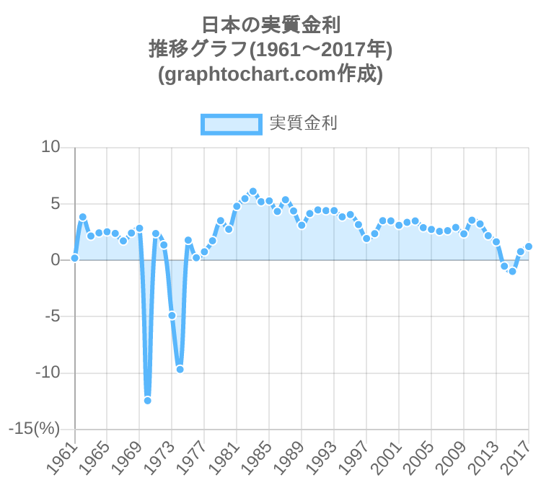
（参考3）

